Slide 1
Асновы моўнай культуры, 3 клас
Тэма 23. Камп’ютар
Падрыхтавала:
Кралько Іна Францаўна,
настаўнік вышэйшай катэгорыі
Заслаўскай СШ № 2 імя М. К. Пуцейкі

Slide 2
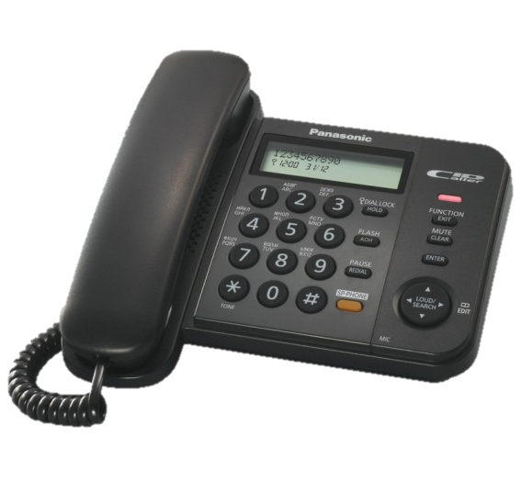
Успамінаем
Нельга браць трубку тэлефона, калі бацькоў няма дома.
Нельга паведамляць па тэлефоне, што бацькоў няма дома.
Нельга расказваць па тэлефоне, дзе зараз бацькі.
Нельга расказваць па тэлефоне, у які час вернуцца бацькі.

Slide 3



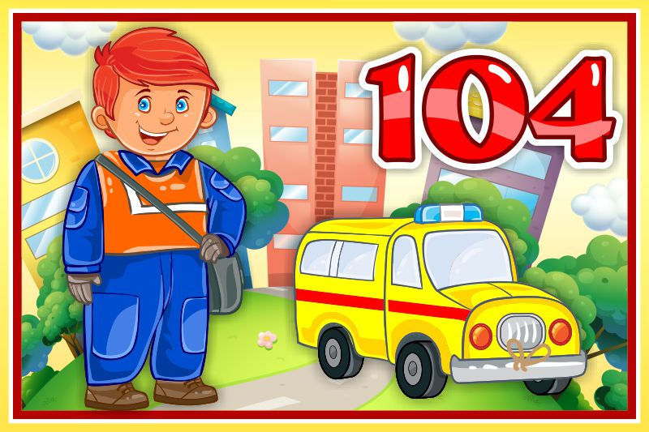
Трэба ведаць!

Slide 4
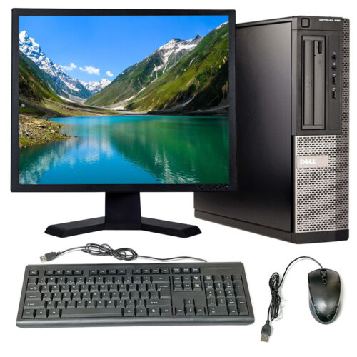
Камп’ютар
Ён хутчэй за чалавека
Перамножыць лік на два.
Сто разоў бібліятэка
У ім змясціцца б магла.
Толькі там адкрыць магчыма
Сто акенцаў за хвіліну!
Адгадаць мы можам хутка,
Што загадка пра …
                (камп’ютар).

Slide 5
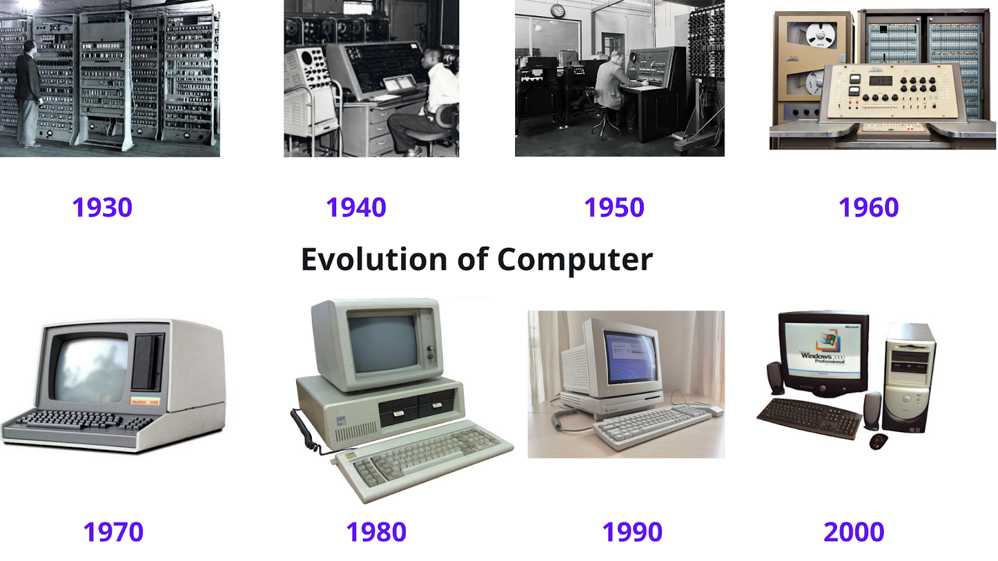
Эвалюцыя камп’ютара

Slide 6
Фізкультхвілінка
Мы сядзелі, працавалі,
А цяпер ля партаў сталі.
Зробім правы паварот,
Зробім левы паварот.
Тупнем праваю нагой,
Потым леваю нагой.
Правай ручкай узмахнём,
Потым левай узмахнём.
Мы хвілінку адпачнём
Ды ізноў чытаць пачнём.

Slide 7
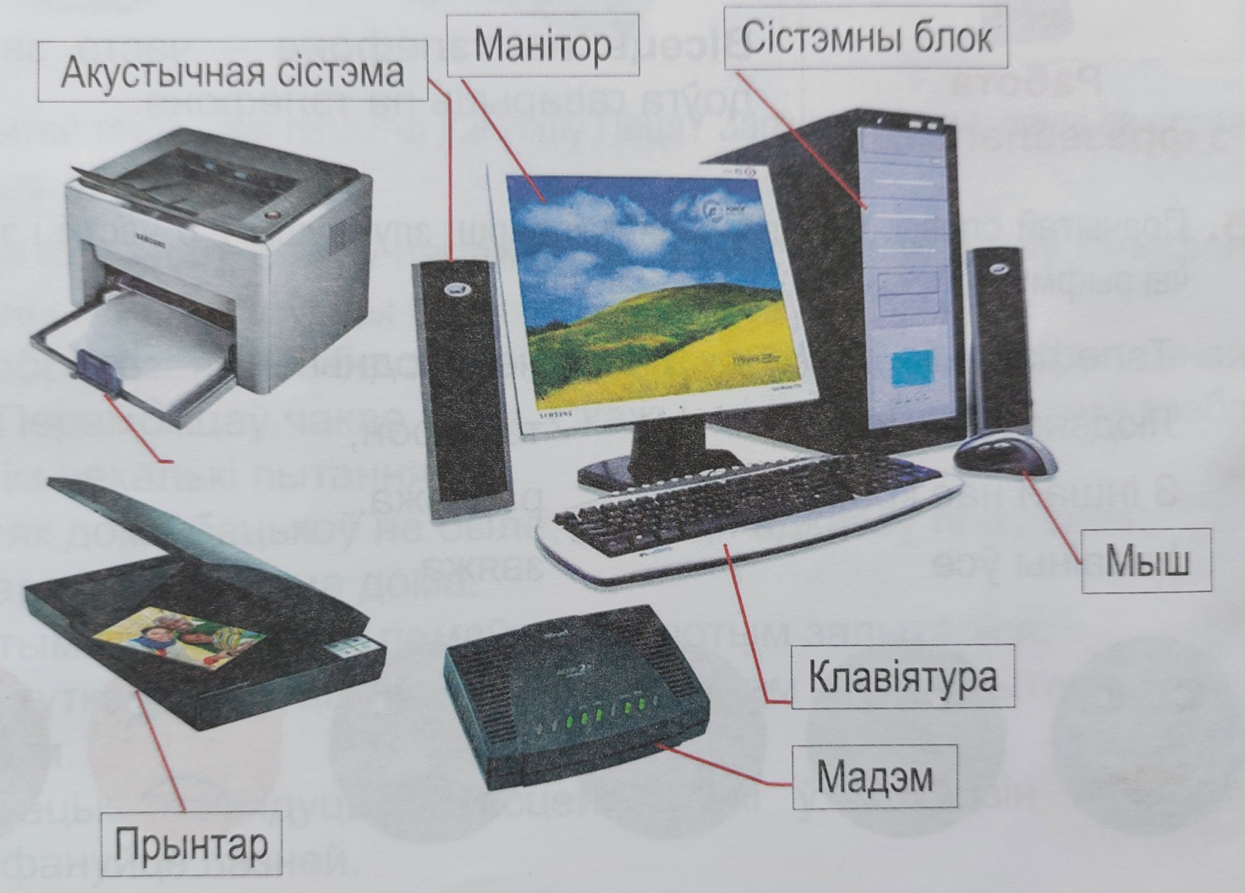
З чаго складаецца камп’ютар?

Slide 8
Гімнастыка для вачэй
Парухайце вачыма ўгару-ўніз, угару-ўніз. Заплюшчыце вочы. Паўтарыце практыкаванне 3 разы.
Паглядзіце ўгару, наперад, уніз і наперад. Паўтарыце практыкаванне 3 разы. Заплюшчыце вочы.
Паглядзіце налева, направа. Паўтарыце 3 разы. Заплюшчыце вочы.
Паглядзіце налева, наперад, направа, наперад. Паўтарыце 3 разы. Заплюшчыце вочы.
Паглядзіце ў дыяганальным напрамку ўгару, затым уніз: спачатку ў правы верхні кут,
а затым у левы ніжні кут. Паўтарыце 3 разы. Заплюшчыце вочы. Змяніце напрамак: левы верхні кут, правы ніжні кут. Паўтарыце 3 разы і заплюшчыце вочы.
Павольна зрабіце вачыма тры кругавыя рухі направа. Заплюшчыце вочы. Затым выканайце гэтае ж практыкаванне ў напрамку руху вока налева і зноў заплюшчыце вочы.
Паглядзіце на кончык носа, а затым на якую-небудзь аддаленую кропку. Паўтарыце практыкаванне 5 разоў і заплюшчыце вочы.
Паглядзіце на кончык аднаго з пальцаў, размешчанага на адлегласці 30 см ад вачэй,
а затым на якую-небудзь кропку ўдалечыні. Паўтарыце 5 разоў і заплюшчыце вочы.
Практыкуйцеся глядзець на які-небудзь прадмет працяглы час не міргаючы. Не глядзіце на прадмет ва ўпор, а паспрабуйце разгледзець яго дэталёва.
Заплюшчыце і моцна сцісніце павекі, пасля чаго зрабіце некалькі хуткіх міргальных рухаў. Паўтарыце 3 разы і заплюшчыце вочы.

Slide 9
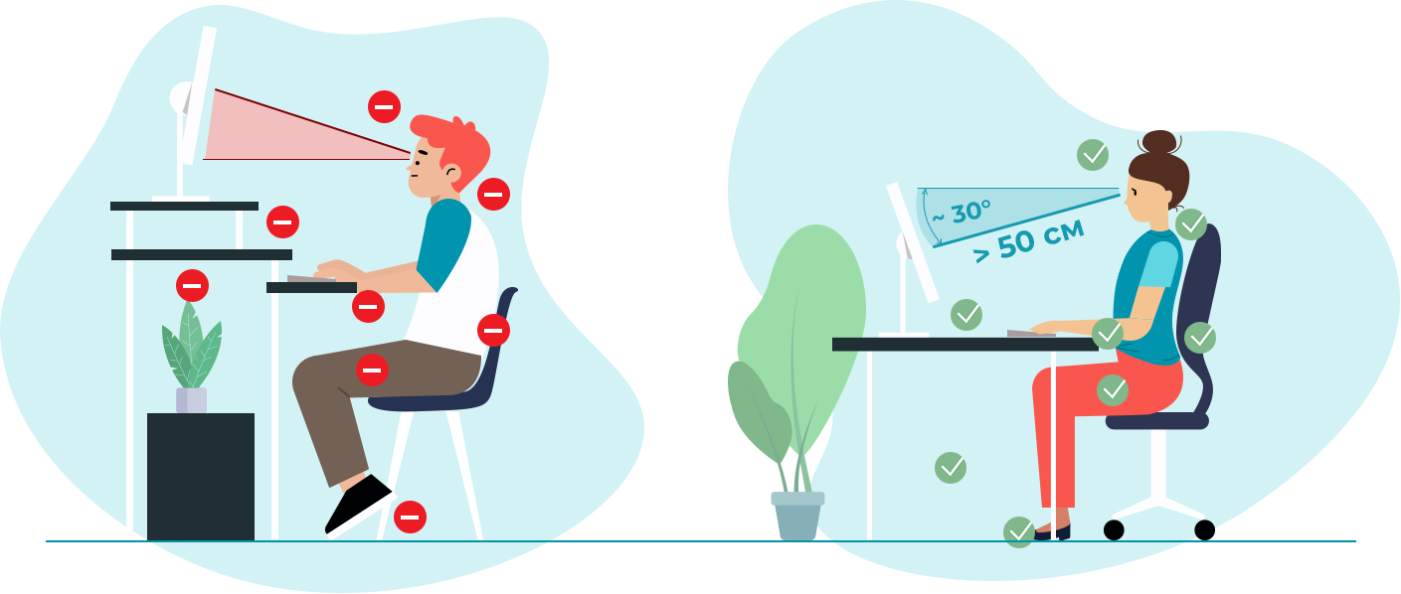
Правілы гігіены

Slide 10

Для чаго выкарыстоўваецца камп’ютар
у сучасным свеце?
Ці з’яўляецца камп’ютар цацкай?
Камп’ютар — гэта сябар ці вораг людзей?

Slide 11
Спіс выкарыстаных крыніц
Асновы моўнай культуры: 3-і клас : планы-канспекты факультатыўных заняткаў для настаўнікаў устаноў агул. сярэд. адукацыі з беларус. і рус. мовамі навучання / Т. Ю. Аброськіна. — Мінск : Сэр-Віт, 2023. —
104 с.
Асновы моўнай культуры: 3-і клас: рабочы сшытак : дапаможнік па факультатыўных занятках для вучняў устаноў агул. сярэд. адукацыі з беларус. і рус. мовамі навучання / Т. Ю. Аброськіна. — Мінск : Сэр-Віт, 2023. — 72 с.
Урокі чытання ў перыяд навучання грамаце : метад. дапаможнік / уклад.: Г. С. Пупейка, Н. А. Налівайка. — Мазыр : Белы вецер, 2002. — 24 с.
[Электронны рэсурс]. — Рэжым доступу: https://born-shop.ru/components/com_jshopping/files/img_products/159847.jpg. — Дата доступу: 24.08.2024.
[Электронны рэсурс]. — Рэжым доступу: https://stendy.by/assets/cache/products/900x900/stend-ostrovok-bezopasnosti-1000-600mm.jpg. — Дата доступу: 24.08.2024.
[Электронны рэсурс]. — Рэжым доступу: https://1.bp.blogspot.com/-P-53vAWi22A/Xvc6l94biXI/AAAAAAAAq8U/o-IQtG2s_RM9NHNb_3DKQFFCkAICQ3T8ACLcBGAsYHQ/s1600/evolution%2Bof%2Bcomputer.png. — Дата доступу: 24.08.2024.
[Электронны рэсурс]. — Рэжым доступу: https://i.ebayimg.com/images/g/W8QAAOSwQGJifoSl/s-l500.jpg. — Дата доступу: 24.08.2024.
[Электронны рэсурс]. — Рэжым доступу: http://www.gazeta.bsu.by/2018/06/yak-zaxavac-dobry-zrok-pry-pracy-z-kampyutaram-rekamendacyi-uracha-valeolaga/. — Дата доступу: 24.08.2024.
[Электронны рэсурс]. — Рэжым доступу: https://ultralinzi.by/upload/4Qs9LA3g.png. — Дата доступу: 24.08.2024.

